Slide 1

Edukační projekt
Šátkování a nošení dětí

Slide 2
šátkování a nošení dětí přináší maminkám (tatínkům) i dětem spoustu benefitů, ale zároveň v sobě skrývá úskalí, o kterých je dobré vědět a vyhnout se jim

Slide 3
Šátkování
Stručná historie:
Šátkování není pouze alternativou transportu – kočárku, ale i způsobem, jak prohloubit vzájemný vztah mezi matkou a dítětem. Je to do jisté míry návrat k přírodě a k lepšímu porozumění a naplnění potřeb miminek. V dnešní době stoupá oblíbenost tohoto druhu nošení, lze to vidět i na nabídkách trhu, který přináší nové materiály šátků, vzory a pomůcky k nošení miminek. Zároveň pokročilá technika a elektronické zdroje nabízí maminkám spoustu praktických návodů a video ukázek, jak děti nosit.

Slide 4
Šátkování není novinkou. Různé formy nošení dětí jsou staré jako lidstvo samo. Zároveň hluboko v historii (3 000 př.n.l.) lidé vymýšleli i jiné způsoby transportu a vyráběli první vozítka.
První kočárky se objevovaly v 1. pol. 18 st. především ve městech, zatím co na vesnici se používaly šátky až do 2. světové války.
Po 2. světové válce u nás šátky téměř vymizely. Znovu se u nás objevily až po r. 1989.

Slide 5
Osobnosti:
Z oblasti vývojové biologie studoval chování a vztahy dítě – matka etolog a biolog Bernard Hassenstein nebo u nás Šráček a Šráčková – od nich český pojem nošenec
Mezi další významné osobnosti, které se zabývaly porozumění potřeb miminek, patří například Harvey Karp – americký pediatr, zabývá se tříměsíční kolikou miminek, vydal úspěšnou knihu Nejšťastnější miminko v okolí. Zjistil, že dětem chybí 4 trimestr. Aby se miminka vyrovnala s novým prostředím, doporučuje, aby rodiče dítěti napodobili prostředí dělohy (zavinování, poloha na boku, bílý šum, houpaní, sání)

Slide 6
Jiřina Prekopová
- česká dětská psycholožka, autorka knih Malý tyran, Děti jsou hosté, kteří hledají cestu aj., je propagátorka terapie pevným objetím.
Novorozenec je podle ní předčasně narozený. Dítě je až kolem 5. měsíce schopno se pohybovat, vzdálit se od matky nebo si podat předmět ležící v jeho blízkosti. Uvádí, že by se dítě mělo nosit minimálně 2,5 roku a šátek nazývá tzv. sociální dělohou.
Působí v Německu, kde je šátkování rozšířené.

Slide 7
Jean Liedloffová, popisuje ve své knize Koncept kontinua způsob výchovy jihoamerických indiánů.
Teorie fáze v náručí – matky nijak zásadně nemění způsob života před a po porodu. Dělají vše, na co byly zvyklé před porodem s tím rozdílem, že miminka nosí stále u sebe – v šátku. Jejich děti jsou klidné, vyrovnané a spokojené. Děti se cítí bezpečí a jejich potřeby jsou okamžitě naplňovány, tvoří s matkou jednotku – cítí její dech i tlukot srdce, prožívá s ní její emoce, vidí a cítí vše, co dělá a učí se. Zároveň jsou uspokojovány potřeby matky – dotek, blízkost, kontakt s dítětem. Jakmile je „ fáze v náručí“ naplněna, dítě je připraveno šátek opustit.

Slide 8
Prostředí miminka
Život v děloze – dítě je pevně obemknuto, slyší tlukot srdce, dýchá, šum střevní peristaltiky či hlasy zvenčí. Je v pohybu – houpáno chůzí. Už v děloze se uklidňuje sáním.
Život po porodu – adaptační proces se týká krevního oběhu, dýchání, výživy, ale i změny polohy – fetální poloha se mění ve vzpřímenou, uložením do postýlky nebo inkubátoru dítě přichází o houpavé pohyby a ztrácí zvukové vjemy.
Nemožnost dítěte dotýkat se matky nebo cítit její blízkost vede k jeho pocitu odloučení!

Slide 9
Pozitiva nošení v šátku
rychlejší adaptace dítěte
fyzický i psychický kontakt matky(otce) s dítětem - dotek
zvýšená sekrece oxytocinu matky při častém dráždění prsu jako prevence laktační psychózy a poporodní deprese matky
snadný přístup k prsu a sání
nošené děti jsou klidnější, méně pláčou – dochází k bezprostřednímu uspokojení jejich potřeb (teplo, kontakt, výživa, péče a pozornost matky, event. otce)
prevence kojeneckých kolik – tlak na bříško a poloha v šátku zlepšují peristaltiku
dítě slyší matčin dech a tep, vnímá rytmické pohyby při chůzi, na které je dítě navyklé z období před narozením

Slide 10
časná „socializace“ dítěte – ve vertikální poloze má větší rozhled a více impulzů, nošené děti se stávají dříve „nezávislými“, časně prokazují „samostatnost“
časnější psychický vývoj (hojné smyslové vjemy, zkušenosti, rozvoj svalového tonu a rovnováhy, časné učení)v dosahování potřeb (kojení apod.)
časnější motorický vývoj
prevence plagiocefalie (oploštělé záhlaví u dětí ležících na zádech)
posílení břišního svalstva a svalů pánevního dna – pokud maminka dodrží pravidla zdravého držení těla
šátkovat lze i děti s neurologickými vadami (DMO, Dawnův syndrom…), s ortopedickými vadami (luxace, nerovnoměrný vývoj kyčlí), s poruchami trávicího traktu, předčasně narozené a handicapované děti

Slide 11
Rizika spojená s nošením dětí
Vznikají nedodržením zásad správného nošení
Předčasná vertikalizace
Nerovnoměrné svalové zatížení dítěte
Pozice s těsnou addukcí(přitažením) kyčlí – riziko luxace
Riziko úrazu – opaření, pád
Riziko asfyxie – udušení

Slide 12
Nevýhody nošení pro maminku
Bolest zad při špatném držení těla nebo u dlouhodobého nošení
Omezená možnost pohybu
Stanovisko k nošení dětí v šátku vydala v roce 2011 i Česká pediatrická společnost.

Slide 13
Zásady správného nošení
Poloha dítěte - pro novorozence a miminka, která neudrží vzpřímenou hlavičku (0-6 měsíc) se doporučuje horizontální poloha (kolíbka). Výjimkou jsou děti s ortopedickou vadou, poruchou trávicího traktu- reflux, fraktura klíční kosti.
Pokud volíme vertikální polohu u novorozenců, dbáme na oporu hlavičky!

Slide 14
Vertikální poloha
- podsazený zadeček, dítě by v šátku mělo mít pokrčeny nohy tak, aby úhel mezi stehenní kostí a trupem byl nejméně 90 % (lépe ještě více) a přitom by abdukce v kyčlích měla být taková, aby úhel mezi stehenními kostmi byl skoro 90 stupňů (pata – kolínko-zadeček-kolínko-pata = M)
- záda mírně zakulacená
- opora hlavičky
- pevný úvaz
- ručičky schované v šátku

Slide 15
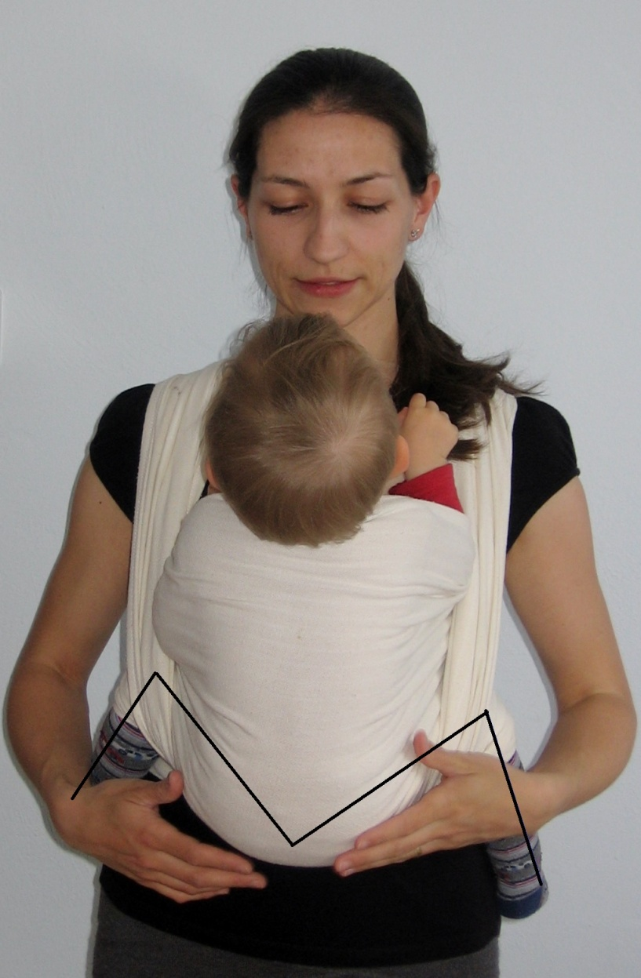

Slide 16
Horizontální poloha (kolíbka)
- dítě by nemělo rotovat kolem maminky, mělo by být v rovině
- nožičky mohou být do „tureckého sedu“
- netlačit hlavičku příliš k hrudníčku dítěte
- dbát na střídání stran
- dýchání: nosánek a pusinka by měli zůstat volné, měl by před nimi být volný prostor
- pozor na předklánění
- úvaz musí být pevně dotažený

Slide 17
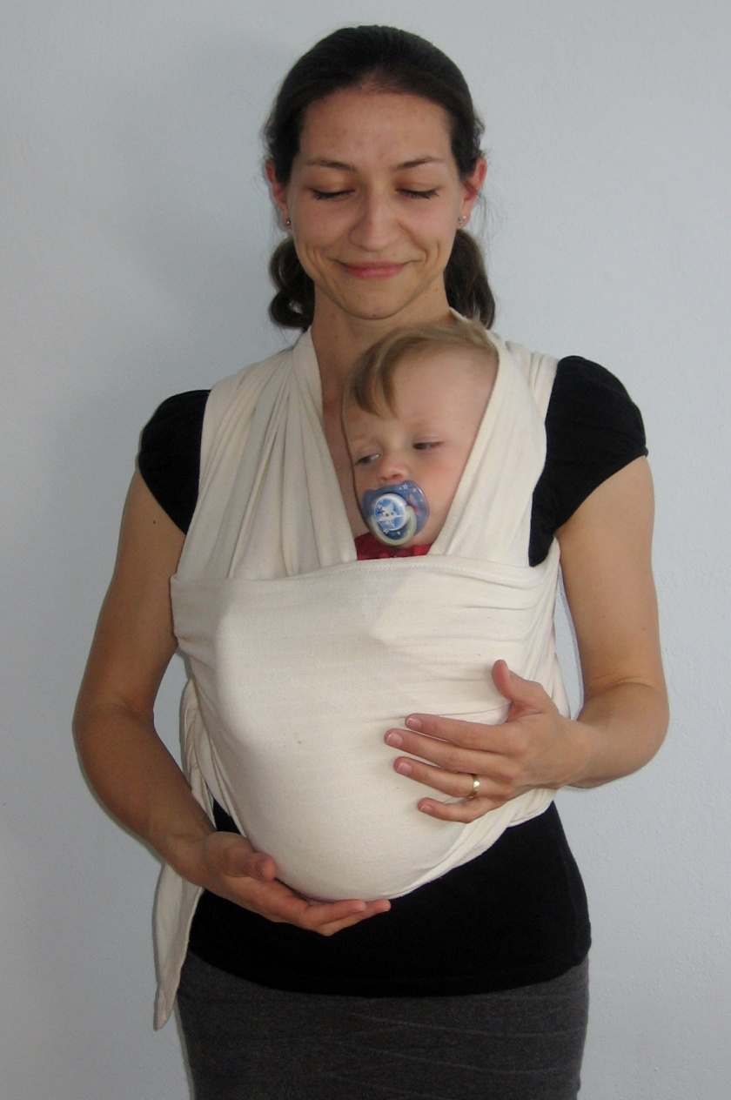

Slide 18
- nosí se vždy čelem k nosící osobě! Dítě otočené směrem ven vnímá příliš mnoho podnětů – přetížení nervové soustavy a má nefyziologicky prohnutou páteř
- volíme přiměřenou dobu nošení
dbáme prevenci úrazů (opaření, zakopnutí…)
respektujeme individuální preference a potřeby miminka

Slide 19
Druhy šátků a nosítek
Šátky elastické
– nejčastěji směs bavlny a lycry, univerzální velikost – 5m, vhodná pro miminka už po narození, nosnost 15 kg – ale doporučuje se do 6 měsíců (6 kg), výhodou je dobrá manipulace s miminkem, nevýhodou je, že se díky elastičnosti špatně dotahuje pro větší děti

Slide 20
Šátky pevné
- 100 % bavlna, dováženy ze zemí EU, Polska, Německa, ČR, ale i Indie aj.
- měly by splňovat normy ÓKO TEX Standard 100 – záruka zdravotní nezávadnosti pro děti, čím hustěji jsou tkané, tím komfortnější nošení větších dětí, mají zkosené okraje, příčně pružné
- délky různé, nejpoužívanější 4,5 – 5m

Slide 21
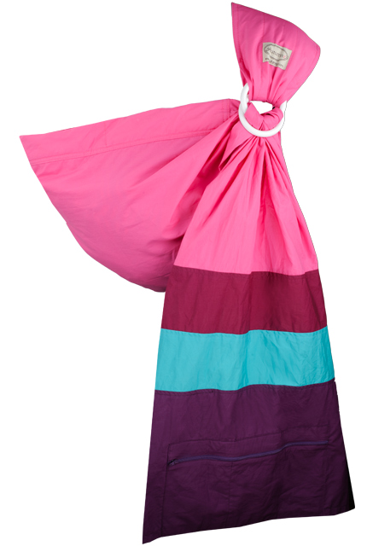
Šátky s kroužky
- RingSling – na kratší nošení – jednostranné zatížení

Slide 22
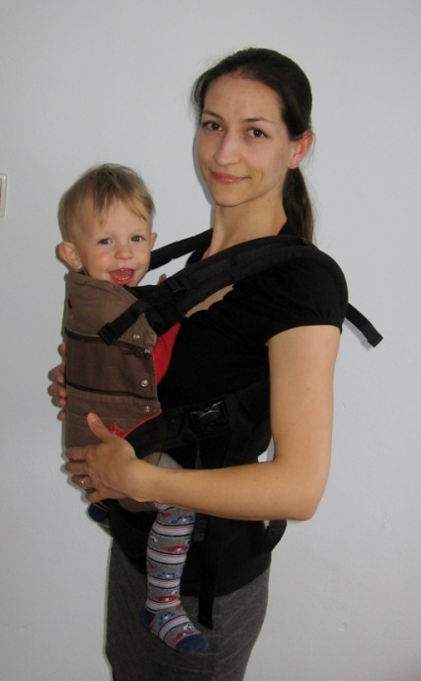
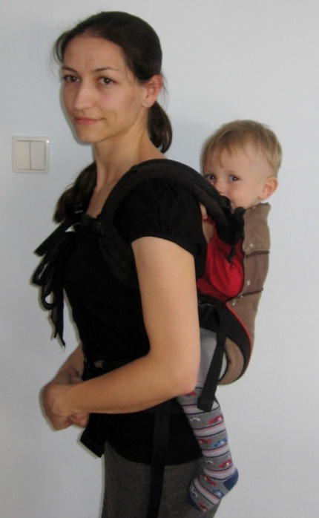
Ergonomická nosítka
- materiál bavlna, len, výrobce EU (ČR), Čína aj., norma ÓKO TEX Standard 100, nosnost od narození (s vnitřní vložkou např. Manduca), některé od 3 měsíců až do předškolního věku (20 kg), vybaveny bederním pásem, ramenními popruhy

Slide 23
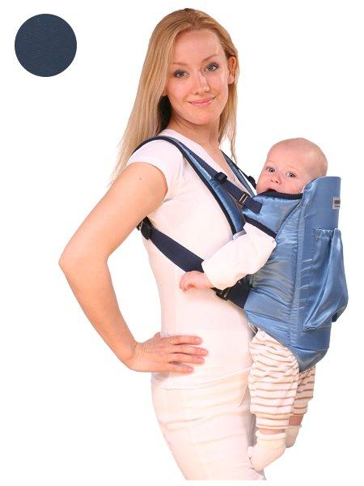
Pozor na klokanky, které dítěti nezajistí správnou polohu a oporu!

Slide 24
Seznam použité literatury
Liedloffová, J.: Koncept kontinua, Hledání ztraceného štěstí pro nás a naše děti. Praha. Czechia: DharmaGia 2007
Hassenstein, B.: Verhaltesbiologie des Kindes. Piper. Munchen 1973 studie
Turnovská, J.: Šátkování. Vodnář. Praha 2009
Karp, H.: Nejšťastnější miminko v okolí. Euromedia Group. k. s.- Ikar. Praha 2012
Prekopova, J.: Publikace. [online]. [vid. 2015-05-07]. Dostupné z: http://www.prekopova-pevneobjeti.cz/Publikace/tabid/61/Default.aspx
MUDr. Ryba, L., Adamová, V., prof. MUDr. Janda Csc,J.: Šátkování (nošení dětí v šátku) 1. část. Pediatrie pro praxi. 2012. 13(2). 135 – 137
MUDr. Ryba, L., Adamová, V., prof. MUDr. Janda Csc,J.: Šátkování (nošení dětí v šátku) 2. část, Pediatrie pro praxi. 2012. 13(3). 208-210

Slide 25
Nošení dětí. Stanovisko České pediatrické společnosti k nošení dětí v šátku. [online]. [vid.2015-05-07]. Dostupné z : http//www.nosenideti.cz/clanek.php?clanek_id=104/
Nošení dětí. Elastické šátky.[online].[vid. 2015-05-18]. Dostupné z : http//www.nosenideti.cz/136/zobrazit-skupinu-zbozi/elasticke-satky/
Nošení dětí: Pevné šátky. [online]. [vid. 2015-05-18]. Dostupné z: http://www.nosenideti.cz/135/zobrazit-skupinu-zbozi/Pevne-satky/
Nošení dětí: Šátky s kroužky. [online]. [vid. 2015-05-18]. Dostupné z: http://www.nosenideti.cz/122/zobrazit-skupinu-zbozi/Satky-s-krouzky/
Autumnz: Ring sling. Autumnz [online]. [vid. 2015-05-18]. Dostupné z: http://www.autumnz.com/baby-travel-ring-sling-c-48-49.html
Klokanka: Baby zona. Baby zona [online]. [ 2015-05-10]. Dostupné z: http://www.babyzona.cz/eshop/0/3/5/3629-Detske-nositko-Bodyquard/

Slide 26

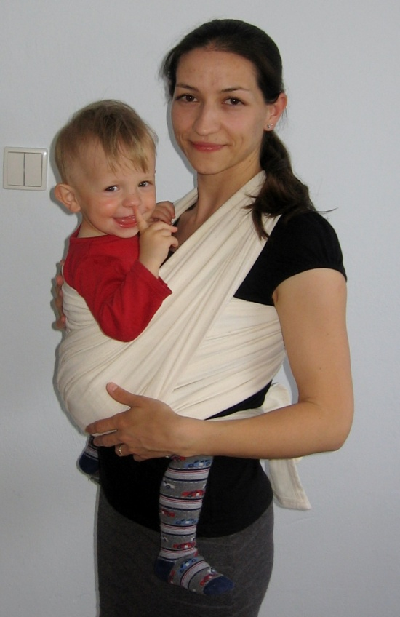
Děkuji za pozornost

